Slide 1
Aula Teórica 06
Universidade Federal de Ouro Preto - UFOP
Departamento de Computação - DECOM
Comissão da Disciplina Programação de Computadores I – CDPCI Programação de Computadores I – BCC701
www.decom.ufop.br/red www.decom.ufop.br/bcc701
2014-1
Material Didático Proposto

Slide 2
Conteúdos da Aula
Instrução de Repetição
Laços Aninhados
Exercícios

Slide 3
Instrução de Repetição

Slide 4
Instrução de Repetição
Para permitir que uma operação seja executada repetidas vezes utiliza-se comandos de repetição;
Uma estrutura deste tipo também é chamada de laço (do inglês loop);
No Scilab, são definidos dois comandos de repetição:
Laço controlado por contador (for);
Laço controlado logicamente (while).

Slide 5
Instrução de Repetição
Em um laço controlado por contador, os comandos
(corpo do laço) são repetidos um número
predeterminado de vezes.
Já em um laço controlado logicamente, os comandos
(corpo do laço) são repetidos enquanto uma expressão
lógica for verdadeira.
Denomina-se iteração a repetição de um conjunto de
comandos:
Cada execução do corpo do laço, juntamente com a condição de terminação do laço, é uma iteração.

Slide 6
Instrução de Repetição – Sintaxe para o for
O comando for pode ser definido da seguinte forma:
for variável = <inicial>:<passo>:<final>
<conjunto de comandos>
end
<conjunto de comandos> é o conjunto de instruções a serem executadas, é denominado corpo do laço.
variável = <inicial>:<passo>:<final> é a declaração da variável contadora em conjunto com a definição dos valores inicial, final e o passo do laço; ao final de cada iteração a variável será incrementada pelo valor do passo.
for e end são palavras reservadas da linguagem.

Slide 7
Instrução de Repetição - Exemplo 1 - for
Elabore um programa que gere e imprima os números
Naturais até um dado número k:
k = input(“Digite o valor limite”);
for nat = 0:k
printf(“%g “, nat)
end

Slide 8
Instrução de Repetição - Exemplo 2 - for
Elabore um programa para calcular a soma dos números
naturais até um dado número k:
k = input(“Digite o valor limite”);
soma = 0;
for nat = 0:k // nat = 1:k
soma = soma + nat;
end printf(“A soma dos naturais até %g é
igual a %g“, k, soma);

Slide 9
Instrução de Repetição - Sintaxe para o while
O comando while é um laço controlado logicamente;
O laço while é definido da seguinte forma:
while <expressão lógica>
<conjunto de comandos>
end
<conjunto de comandos> é o conjunto de instruções a serem executadas, é denominado corpo do laço;
<expressão lógica> é a expressão que define quando os comandos deverão ser executados;
while e end são palavras reservadas da linguagem.

Slide 10
Instrução de Repetição - Exemplo 1 - while
Elabore um programa que gere e imprima os números
Naturais até um dado número k:
k = input(“Digite o valor limite”);
nat = 0; // inicialização fora do laço
while nat <= k
printf(“%g “, nat)
nat = nat + 1; // incremento dentro do laço
end

Slide 11
Instrução de Repetição - Exemplo 2 - while
Elabore um programa para calcular a soma dos números
naturais até um dado número k:
k = input(“Digite o valor limite”);
nat = 0;
soma = 0;
while nat <= k
soma = soma + nat;
nat = nat + 1;
end printf(“A soma dos naturais até %g é igual a %g“, k, soma);

Slide 12
Instrução de Repetição - Exemplo 3 - while
Ler uma sequência de números positivos e calcular a sua
média. O fim dos dados será indicado pelo número -1 (flag),
que não deve ser considerado pertencente ao conjunto.
soma = 0;
cont = 0;
num = input(“Digite o primeiro número”);
while num <> -1
soma = soma + num;
cont = cont + 1;
num = input(“Digite outro número”);
end
media = soma/cont; printf(“Média dos números= %g“,media);

Slide 13
Instrução de Repetição
Pode-se codificar o exemplo 3
utilizando o comando for?

Slide 14
Instrução de Repetição – Exemplo 1
Elabore um programa que calcule e imprima o valor de S:
Dica, encontre o padrão entre o numerador e o denominador:
Numerador = 2 * Denominador – 1

Slide 15
Instrução de Repetição – Exemplo 1
s = 0;
for d = 1:50
s = s + (2 * d - 1) / d;
end
printf("Valor de S = %g\n", s);
// --------------- ou ---------------
s = 0; d = 1; // inicialização fora do laço
while d <= 50
s = s + (2 * d - 1) / d;
d = d + 1; // última instrução
end
printf("Valor de S = %g\n", s);

Slide 16
Instrução de Repetição – Exemplo 2
Agora vamos mudar o problema anterior para:
O padrão entre o numerador e o denominador é o mesmo, mas agora o denominador varia de forma diferente.

Slide 17
Instrução de Repetição – Exemplo 2
s = 0;
for d = 1:50
if (modulo(d, 2) == 1) then
s = s + (2 * d - 1) / d;
end
end
printf("Valor de S = %g\n", s);
// --------------- ou ---------------
s = 0; d = 1; // inicialização fora do laço
while d <= 50
if (modulo(d, 2) == 1) then
s = s + (2 * d - 1) / d;
end
d = d + 1; // última instrução
end
printf("Valor de S = %g\n", s);

Slide 18
Instrução de Repetição – Exemplo 2 – Outra Solução
s = 0;
for d = 1:2:50
s = s + (2 * d - 1) / d;
end
printf("Valor de S = %g\n", s);
// --------------- ou ---------------
s = 0; d = 1; // inicialização fora do laço
while d <= 50
s = s + (2 * d - 1) / d;
d = d + 2; // última instrução
// incremento de 2
end
printf("Valor de S = %g\n", s);

Slide 19
Instrução de Repetição – Exemplo 3
Os valores assumidos pela variável contadora não
precisam ser inteiros, por exemplo:
for x = 0 : 0.3 : 0.7
printf(“\nX = %g”, x);
end
Este programa resultará em:
X = 0
X = 0.3
X = 0.6

Slide 20
Instrução de Repetição – Exemplo 4
Tabela de senos
Elabore um programa que calcule e Imprima uma
tabela de senos, conforme a tabela apresentada.
O critério de parada é x = 2π.

Slide 21
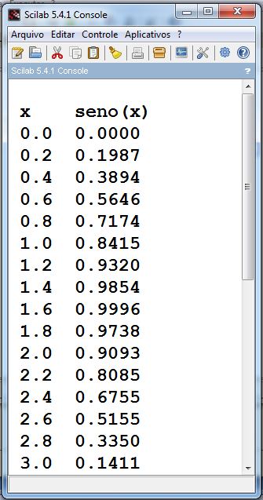
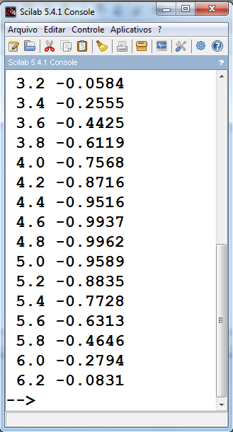
Instrução de Repetição – Exemplo 4

Slide 22
Instrução de Repetição – Exemplo 4
clc; clear;
printf("\n x seno(x)");
for x = 0 : 0.2 : 2 * %pi
printf("\n %3.1f %7.4f", x, sin(x));
end
// --------------- ou ---------------
x = 0; // inicialização fora do laço
while x <= 2 * %pi
printf("\n %3.1f %7.4f", x, sin(x));
x = x + 0.2; // última instrução
// incremento de 0.2
end

Slide 23
Instrução de Repetição – Exemplo 4
Observações:
Perceba que os valores da variável contadora podem ser definidos por expressões (2 * %pi);
É possível formatar a saída dos valores no printf para obter uma tabela:
Neste exemplo:
%3.1f indica um valor float (número fracionário) com um total de 3 caracteres, com 1 casa decimal;
%7.4f indica um valor float com um total de 7 caracteres, com quatro casas decimais.

Slide 24
Instrução de Repetição – Exemplo 5
Agora vamos mudar novamente o problema do somatório:
Agora houve uma inversão na sequência dos termos, o que fazer?

Slide 25
Instrução de Repetição – Exemplo 5
s = 0;
for d = 49:-2:1 // decremento de 2 em d
s = s + (2 * d - 1) / d;
end
printf("Valor de S = %g\n", s);
// --------------- ou ---------------
s = 0; d = 49; // inicialização fora do laço
while d >= 1
s = s + (2 * d - 1) / d;
d = d - 2; // última instrução
// decremento de 2
end
printf("Valor de S = %g\n", s);

Slide 26
Instrução de Repetição - for ou while ?
Quando usar o for ou o while?
No exemplo 5 o uso do for é mais adequado.
Mas, existem situações em que o comando while é mais adequado, ou, em que não é possível utilizar o comando for:
a) o número de repetições do laço é desconhecido;
b) são necessários testes lógicos que não usam somente o operador <= (usam os demais operadores relacionais e lógicos).
A seguir, dois exemplos.

Slide 27
Instrução de Repetição - for ou while ?
Validação de Dados de Entrada
x = input(“ENTRE COM O VALOR DE X : ”);
while (x == 0)
printf(“X NÃO PODE SER NULO!\n”);
x = input(“ENTRE COM O VALOR DE X : ”);
end
Observações:
Não se pode prever quantas vezes o usuário entrará com um valor incorreto (nulo);
Não é possível utilizar o comando for neste caso.

Slide 28
Instrução de Repetição - for ou while ?
No Algoritmo de Euclides para o cálculo do Máximo Divisor
Comum, não podemos prever os valores da variável contadora
para a utilização do comando for:
x = input(“x = ”);
y = input(“y = ”);
xa = x;
ya = y;
while y <> 0
r = modulo(x, y);
x = y;
y = r;
end
printf(“mdc(%d,%d) = %d”, xa, ya, x)

Slide 29
Instrução de Repetição - for ou while ?
Observações:
a) use o for sempre que possível, ele será mais seguro e eficiente;
b) cuidado ao utilizar o while, pois será possível que o laço
nunca termine (laço infinito), veja 2 exemplos:
x = 0;
while x <= 10
printf("\nx = %g", x)
end
O valor de x nunca será alterado. Logo,
teremos um laço infinito.
x = 0;
while x <= 10
printf("\nx = %g", x)
x = x - 0.2;
end
O valor de x é iniciado com zero, sendo
depois decrementado. O valor
de x sempre será negativo. O programa
nunca deixará o laço infinito.

Slide 30
Instrução de Repetição – Exemplo 6
Em algumas situações desejamos repetir um programa
que acabamos de executar.
Então vamos até o Scinotes e executamos novamente
o programa.
É possível executar quantas vezes quisermos um
determinado programa, permanecendo no console do
Scilab.
Basta acrescentarmos ao código do nosso programa os
códigos especificados no exemplo a seguir.

Slide 31
Instrução de Repetição – Exemplo 6
repetir= %t; // supõe que o usuário
// sempre repetirá a execução
while repetir
// Início do seu programa
// Comandos do seu programa
// Fim do seu programa
// Decisão sobre a repetição do programa
decisao = input(“Repetir? (s/n)”, "string”);
repetir = decisao == ‘s’ | decisao == ‘S’;
end
printf (“Término do programa.\n”);

Slide 32
Laços Aninhados

Slide 33
Laços Aninhados
Veja o seguinte desenho:
*
**
***
****
*****
******
*******
********
Repetição 1: temos oito repetições de linhas com o mesmo caractere ‘*’.
Repetição 2: temos em cada linha, a repetição de n caracteres, sendo 1 ≤ n ≤ 8. Assim, na linha 1 temos n=1, na linha 2 temos n=2, até a linha 8, onde temos n=8.
Para obter o desenho temos a repetição 2 realizada dentro da repetição 1.

Slide 34
Laços Aninhados
*
**
***
****
*****
******
*******
********
Fazendo a Repetição 2:
// imprime uma linha com n ‘*’
for j=1:n
printf(“*”);
end
Agora, faremos a repetição do código acima 8 vezes, uma para cada linha.

Slide 35
Laços Aninhados
*
**
***
****
*****
******
*******
********
Fazendo a Repetição 1:
for n=1:8
// imprime uma linha com n ‘*’
for j=1:n
printf(“*”);
end
// muda a linha
printf(“\n”);
end

Slide 36
Laços Aninhados
Quando temos um laço dentro de outro temos laços aninhados:
for i = 1:n
• • •
for j = 1:m
• • •
end
• • •
end
A execução começa no laço externo (azul);
Quando chegamos ao laço interno (vermelho), suas m interações são realizadas (j assume os valores de 1 a m);
Ao sair do laço mais interno, incrementa-se o contador do laço externo.
Se ocorrer a repetição do bloco do laço externo, o laço interno será executado novamente.

Slide 37
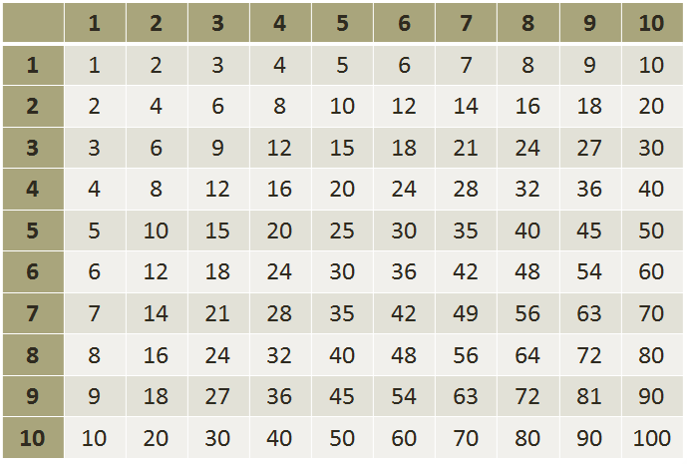
Exercício – Tabuada de Multiplicação
Faça um programa que imprima a tabela da tabuada de multiplicação:

Slide 38
Exercício – Tabuada de Multiplicação
clc;
printf("\nTabuada de Multiplicação:\n\n");
printf(" | 1 2 3 4 5 6 7 8 9 10\n");
printf("-------------------------------------------\n");
for linha = 1 : 10
printf("%2.0f |", linha);
for coluna = 1 : 10
printf("%3.0f ", linha * coluna);
end
printf("\n");
end

Slide 39
Exercícios

Slide 40
Exercício – Compras no Supermercado
Um aluno foi ao supermercado e gastou X reais com as
compras da semana.
Escreva um programa que tenha como entrada o
valor X da compra. O programa deve determinar quantas
notas de 50, de 10 e de 1 real são suficientes para o
pagamento da compra.
Obs: O programa só deverá imprimir a quantidade de
notas que forem maiores do que zero; e o valor da compra é um número inteiro.

Slide 41
Exercício – Compras no Supermercado
clc;
ValorCompra = input("VALOR DA COMPRA: ");
N50 = 0; N10 = 0;
while (ValorCompra >= 50)
ValorCompra = ValorCompra - 50;
N50 = N50 + 1;
end
while (ValorCompra >= 10)
ValorCompra = ValorCompra - 10;
N10 = N10 + 1;
end

Slide 42
Exercício – Compras no Supermercado
printf("O VALOR DA COMPRA SERÁ PAGO COM:\n");
if (N50 > 0) then
printf("%g NOTA(S) DE CINQUENTA\n", N50);
end
if (N10 > 0) then
printf("%g NOTA(S) DE DEZ\n", N10);
end
if (ValorCompra > 0) then
printf("%g NOTA(S) DE UM\n", ValorCompra);
end

Slide 43
Exercício - Perda de Massa
Um determinado material radioativo perde 1% de sua massa a cada 50 segundos.
Codifique um programa Scilab que leia a massa inicial em gramas. A massa fornecida deve ser maior que 0,5 gramas e o programa repete a entrada até que uma massa com esta especificação seja fornecida.
O programa calcula e imprime o tempo necessário para que a massa se torne menor que 0,5 gramas.

Slide 44
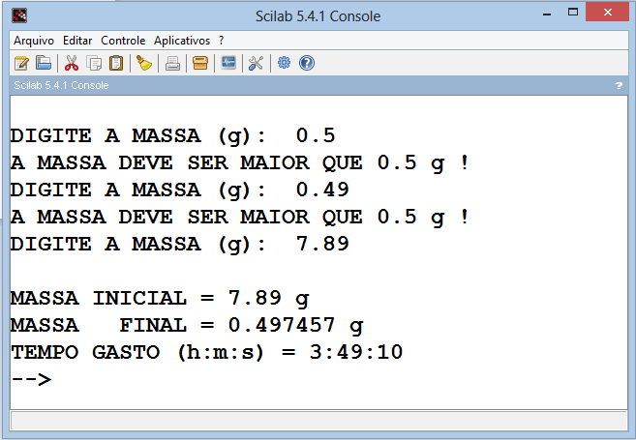
Exercício - Perda de Massa

Slide 45
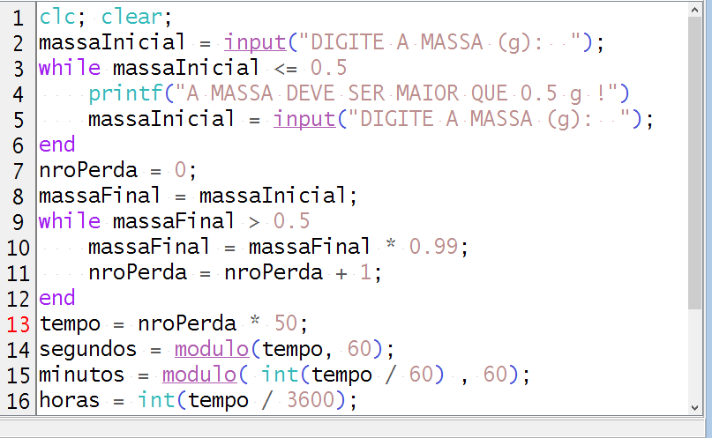
Exercício - Perda de Massa

Slide 46
Exercício - Perda de Massa

Slide 47
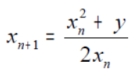
Exercício – Raiz Quadrada
Fazer um algoritmo para calcular a raiz quadrada (x) de um
número positivo (y), usando o roteiro abaixo, baseado no método
de aproximações sucessivas de Newton:
1) a primeira aproximação para a raiz quadrada de y é: x₁ = y / 2
2) as sucessivas aproximações serão:
3) O laço dos cálculos das aproximações deverá terminar quando:
| x_{i} – x_{i-1} | < 0.0001

Slide 48
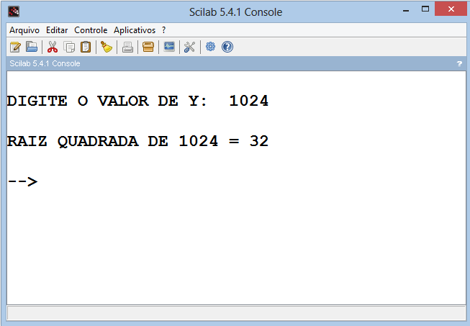
Exercício – Raiz Quadrada

Slide 49
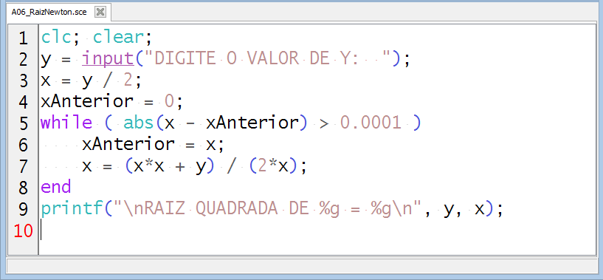
Exercício – Raiz Quadrada

Slide 50
Exercício – Série do Seno
Implementar um algoritmo para calcular o seno(x).
O valor de x deverá ser digitado em radianos.
O valor do seno de x será calculado pela soma dos 100
primeiros termos da série a seguir:

Slide 51
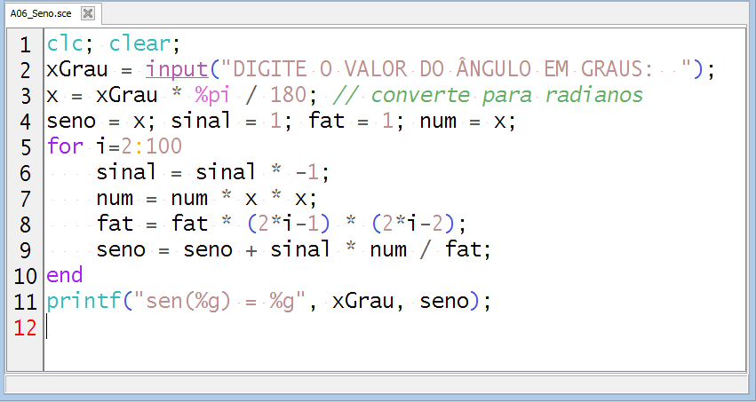
Exercício – Série do Seno

